Slide 1
“DISEÑO DE UN MODELO DE ANÁLISIS ESPACIAL MULTIVARIABLE PARA LA EVALUACIÓN DEL RIESGO SÍSMICO CON FINES DE ORDENAMIENTO TERRITORIAL”
TRABAJO DE TITULACIÓN, PREVIO A LA OBTENCIÓN DEL TÍTULO DE INGENIERO GEÓGRAFO Y DEL MEDIO AMBIENTE
AUTORES: PILLAJO BLACIO, ORLANDO JOSUÉ
ojpillajo@espe.edu.ec
SÁENZ VARGAS, FRANCISCO JAVIER
fjsaenz@espe.edu.ec
DIRECTOR: ING. PÉREZ SALAZAR, PABLO ROBERTO Mg.
prperes@espe.edu.ec
SANGOLQUÍ- ECUADOR
2018

Slide 2
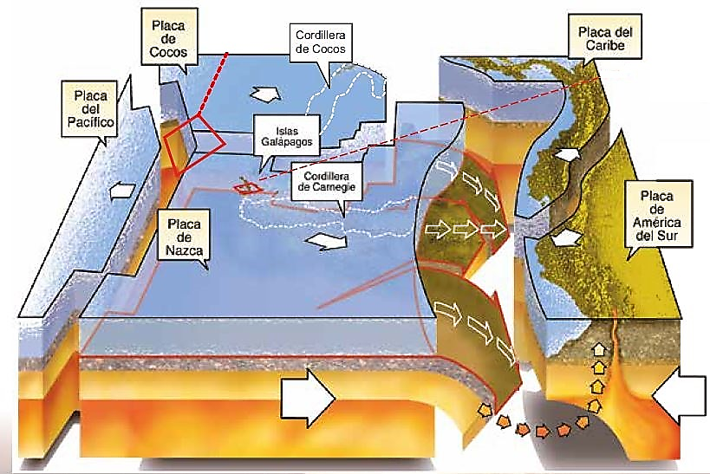
1. Introducción
DISEÑO DE UN MODELO DE ANÁLISIS ESPACIAL MULTIVARIABLE PARA LA EVALUACIÓN DEL RIESGO SÍSMICO CON FINES DE ORDENAMIENTO TERRITORIAL
El Ecuador tiene una alta actividad sísmica cuyo origen se debe a que se encuentra ubicado en el cinturón de fuego del Pacífico, donde se presenta la subducción de la Placa Oceánica de Nazca con las Placas Continental el Caribe y Sudamericana y por la presencia de un complejo sistema de fallas locales.
CONTENIDO:
1. INTRODUCCIÓN
1.1 Problema
1.2 Objetivos
1.3 Ubicación
2. METODOLOGÍA
2.1 Modelo 3D
2.2 Cálculo Riesgo
2.3 Integración OT
3. RESULTADOS
3.1 Modelo 3D
3.2 Peligrosidad
3.3 Vulnerabilidad
3.4 Daño
3.5 Propuesta
4. CONCLUSIONES
5. RECOMENDACIONES
Fuente: (Toulkeridis, 2013)

Slide 3
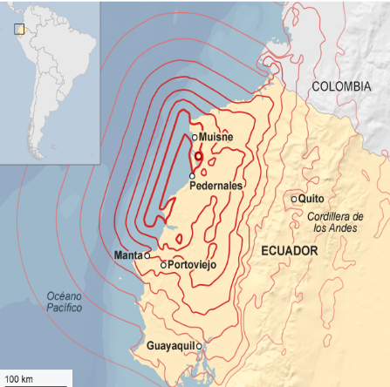
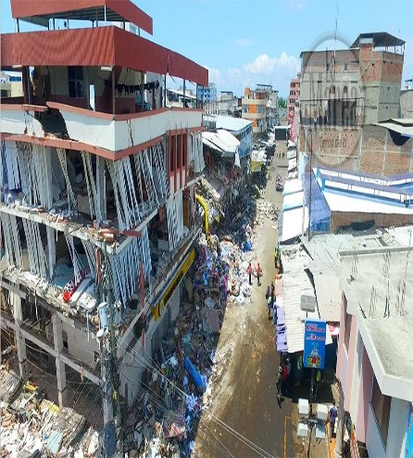
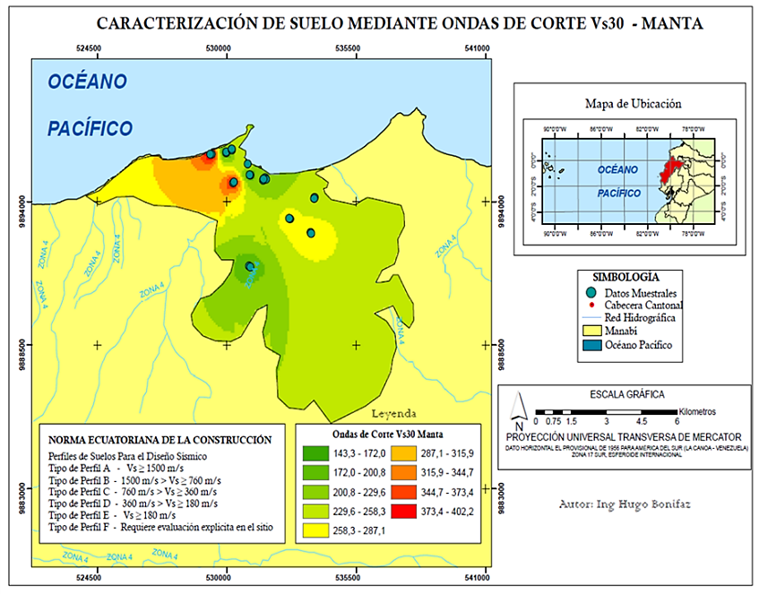
1.1 Problema
DISEÑO DE UN MODELO DE ANÁLISIS ESPACIAL MULTIVARIABLE PARA LA EVALUACIÓN DEL RIESGO SÍSMICO CON FINES DE ORDENAMIENTO TERRITORIAL
Terremoto, Mw 7.8, Ecuador
CONTENIDO:
1. INTRODUCCIÓN
1.1 Problema
1.2 Objetivos
1.3 Ubicación
2. METODOLOGÍA
2.1 Modelo 3D
2.2 Cálculo Riesgo
2.3 Integración OT
3. RESULTADOS
3.1 Modelo 3D
3.2 Peligrosidad
3.3 Vulnerabilidad
3.4 Daño
3.5 Propuesta
4. CONCLUSIONES
5. RECOMENDACIONES
Incumplimiento de las
Normas actuales de
Construcción.
Uso de materiales no
adecuados con baja calidad .
PROBLEMAS
Fuente: (USGS, 2016)
Falta de estudios de microzonificación sísmica.
Mala planificación en el ordenamiento territorial.
Notes:
Después de las pérdidas de vidas humanas y materiales tras el terremoto del 16 de abril del 2016, se logró identificar una serie de problemas constructivos por el incumplimiento de las normas actuales de construcción, además por el uso de materiales no adecuados para la construcción en mamposterías y estructuras de hormigón armado, baja calidad y ahorro de materiales, la falta de estudios de microzonificación sísmica que permite determinar el tipo de suelo a escala urbana y una mala planificación en el ordenamiento territorial por no considerar la variable de riesgo sísmico.

Slide 4
1.2 Objetivos
DISEÑO DE UN MODELO DE ANÁLISIS ESPACIAL MULTIVARIABLE PARA LA EVALUACIÓN DEL RIESGO SÍSMICO CON FINES DE ORDENAMIENTO TERRITORIAL
Objetivo General:
Determinar el riesgo sísmico mediante el diseño de un modelo de análisis espacial multivariable, para cuantificar el daño en edificaciones ante un evento sísmico futuro, con fines de ordenamiento territorial en la ciudad de Manta.
Objetivos Específicos:
Generar un modelo 3D con la toma de fotografías aéreas para el análisis espacial.
Realizar el cálculo de peligrosidad, mediante el análisis de la fuente, propagación de la onda y efecto local, para generar un escenario sísmico.
Elaborar una Base de Datos catastrales que parte de ortofotos y fichas, según las normas de construcción de los años de 1976, 2001, y 2015 para el análisis de vulnerabilidad.
Cuantificar el daño en las edificaciones de manera analítica mediante el procedimiento I-DCM.
Elaborar una propuesta de plan de uso y ocupación del suelo de la zona de estudio.
CONTENIDO:
1. INTRODUCCIÓN
1.1 Problema
1.2 Objetivos
1.3 Ubicación
2. METODOLOGÍA
2.1 Modelo 3D
2.2 Cálculo Riesgo
2.3 Integración OT
3. RESULTADOS
3.1 Modelo 3D
3.2 Peligrosidad
3.3 Vulnerabilidad
3.4 Daño
3.5 Propuesta
4. CONCLUSIONES
5. RECOMENDACIONES

Slide 5
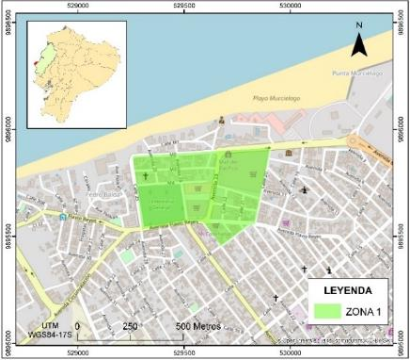
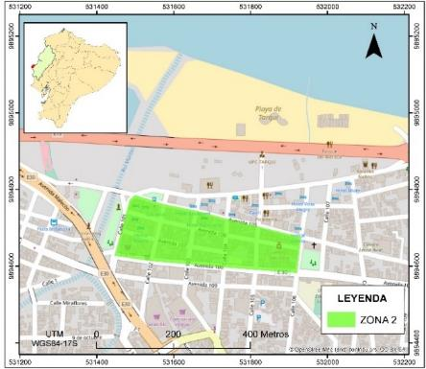
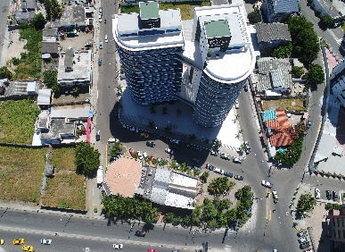
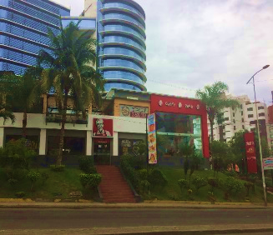
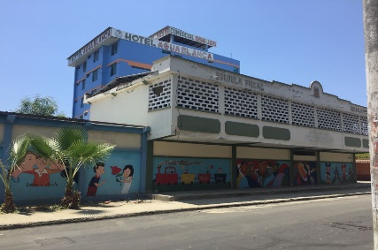
1.3 Ubicación
DISEÑO DE UN MODELO DE ANÁLISIS ESPACIAL MULTIVARIABLE PARA LA EVALUACIÓN DEL RIESGO SÍSMICO CON FINES DE ORDENAMIENTO TERRITORIAL
Zona de Estudio:
CONTENIDO:
1. INTRODUCCIÓN
1.1 Problema
1.2 Objetivos
1.3 Ubicación
2. METODOLOGÍA
2.1 Modelo 3D
2.2 Cálculo Riesgo
2.3 Integración OT
3. RESULTADOS
3.1 Modelo 3D
3.2 Peligrosidad
3.3 Vulnerabilidad
3.4 Daño
3.5 Propuesta
4. CONCLUSIONES
5. RECOMENDACIONES
Zona 01 – Murciélago - Manta
Zona 02 – Tarqui
Notes:
El proyecto se desarrolla en dos zonas de la ciudad de Manta, la cual se ubica en la parte occidental de la Provincia de Manabí, en la bahía de Manta, en la Costa Centro - Sur del Ecuador.
Estas dos zonas de estudio comprenden:
Zona 1: parte de los barrios Perpetuo Socorro, Córdoba y Almendros conformada por 18 manzanas que comprenden una zona hotelera residencial y comercial constando de dos centros comerciales. (Pacífico y Manicentro).
Zona 2: Centro de Tarqui conforma por 13 manzanas, con una zona residencial hotelera y comercial.

Slide 6
2. Metodología
DISEÑO DE UN MODELO DE ANÁLISIS ESPACIAL MULTIVARIABLE PARA LA EVALUACIÓN DEL RIESGO SÍSMICO CON FINES DE ORDENAMIENTO TERRITORIAL
Generación de un modelo 3D
Cálculo del Riesgo
Integración del Riesgo Sísmico Al Ordenamiento Territorial
CONTENIDO:
1. INTRODUCCIÓN
1.1 Problema
1.2 Objetivos
1.3 Ubicación
2. METODOLOGÍA
2.1 Modelo 3D
2.2 Cálculo Riesgo
2.3 Integración OT
3. RESULTADOS
3.1 Modelo 3D
3.2 Peligrosidad
3.3 Vulnerabilidad
3.4 Daño
3.5 Propuesta
4. CONCLUSIONES
5. RECOMENDACIONES
Notes:
La ejecución del plan de vuelo se realiza con la aplicación PIX4D capture, misma que permite enmarcar la zona de estudio, elegir la altura de vuelo (120 m), la forma de vuelo donde para modelos 3D se escoge Double Grid, inclinación de la cámara (70° y 90°) y el traslapo (80%).
En el vuelo fotogramétrico se capturan las imágenes a través del done phantom 4, el mismo permite acoplarse con la aplicación PIX4D capture y ejecutar el vuelo de forma automatizada.
Para el procesamiento de la información se utiliza el programa Agisoft Photoscan 1.3.5, este permite orientar las fotografías para luego crear una nube de puntos densa y posteriormente generar ortofotos y modelos. Al obtener los modelos 3D se pueden realizar un análisis espacial para extraer información con altura de edificios y características constructivas mismas que pueden ser utilizadas para una planificación territorial de la ciudad.

Slide 7
2. Metodología
DISEÑO DE UN MODELO DE ANÁLISIS ESPACIAL MULTIVARIABLE PARA LA EVALUACIÓN DEL RIESGO SÍSMICO CON FINES DE ORDENAMIENTO TERRITORIAL
Generación de un modelo 3D
Cálculo del Riesgo
Integración del Riesgo Sísmico Al Ordenamiento Territorial
CONTENIDO:
1. INTRODUCCIÓN
1.1 Problema
1.2 Objetivos
1.3 Ubicación
2. METODOLOGÍA
2.1 Modelo 3D
2.2 Cálculo Riesgo
2.3 Integración OT
3. RESULTADOS
3.1 Modelo 3D
3.2 Peligrosidad
3.3 Vulnerabilidad
3.4 Daño
3.5 Propuesta
4. CONCLUSIONES
5. RECOMENDACIONES
Notes:
La ejecución del plan de vuelo se realiza con la aplicación PIX4D capture, misma que permite enmarcar la zona de estudio, elegir la altura de vuelo (120 m), la forma de vuelo donde para modelos 3D se escoge Double Grid, inclinación de la cámara (70° y 90°) y el traslapo (80%).
En el vuelo fotogramétrico se capturan las imágenes a través del done phantom 4, el mismo permite acoplarse con la aplicación PIX4D capture y ejecutar el vuelo de forma automatizada.
Para el procesamiento de la información se utiliza el programa Agisoft Photoscan 1.3.5, este permite orientar las fotografías para luego crear una nube de puntos densa y posteriormente generar ortofotos y modelos. Al obtener los modelos 3D se pueden realizar un análisis espacial para extraer información con altura de edificios y características constructivas mismas que pueden ser utilizadas para una planificación territorial de la ciudad.

Slide 8
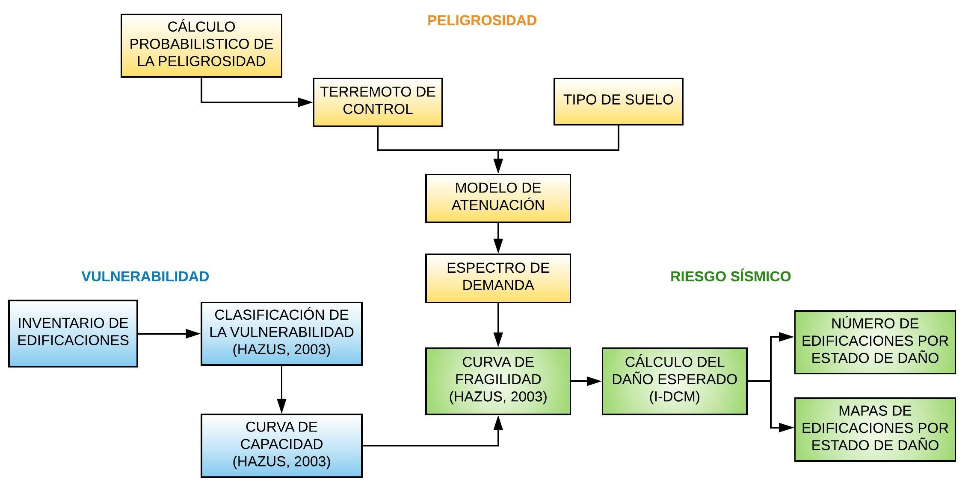
2. Metodología
DISEÑO DE UN MODELO DE ANÁLISIS ESPACIAL MULTIVARIABLE PARA LA EVALUACIÓN DEL RIESGO SÍSMICO CON FINES DE ORDENAMIENTO TERRITORIAL
Generación de un modelo 3D
Cálculo del Riesgo
Integración del Riesgo Sísmico Al Ordenamiento Territorial
CONTENIDO:
1. INTRODUCCIÓN
1.1 Problema
1.2 Objetivos
1.3 Ubicación
2. METODOLOGÍA
2.1 Modelo 3D
2.2 Cálculo Riesgo
2.3 Integración OT
3. RESULTADOS
3.1 Modelo 3D
3.2 Peligrosidad
3.3 Vulnerabilidad
3.4 Daño
3.5 Propuesta
4. CONCLUSIONES
5. RECOMENDACIONES
Notes:
La ejecución del plan de vuelo se realiza con la aplicación PIX4D capture, misma que permite enmarcar la zona de estudio, elegir la altura de vuelo (120 m), la forma de vuelo donde para modelos 3D se escoge Double Grid, inclinación de la cámara (70° y 90°) y el traslapo (80%).
En el vuelo fotogramétrico se capturan las imágenes a través del done phantom 4, el mismo permite acoplarse con la aplicación PIX4D capture y ejecutar el vuelo de forma automatizada.
Para el procesamiento de la información se utiliza el programa Agisoft Photoscan 1.3.5, este permite orientar las fotografías para luego crear una nube de puntos densa y posteriormente generar ortofotos y modelos. Al obtener los modelos 3D se pueden realizar un análisis espacial para extraer información con altura de edificios y características constructivas mismas que pueden ser utilizadas para una planificación territorial de la ciudad.

Slide 9
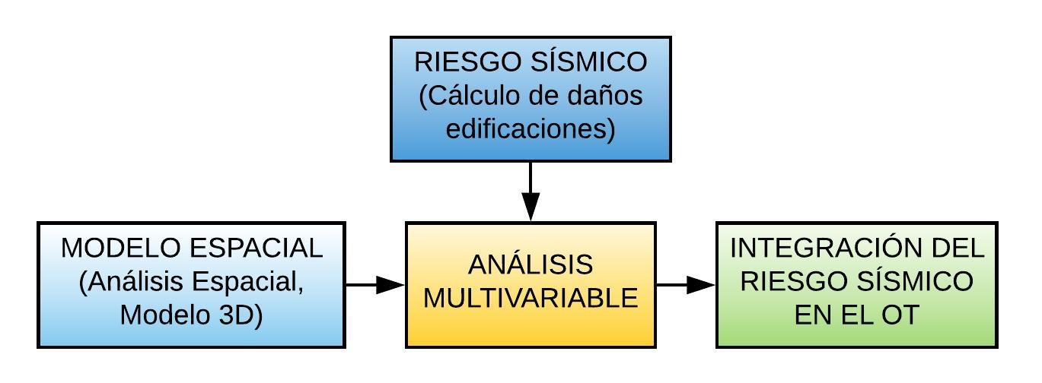
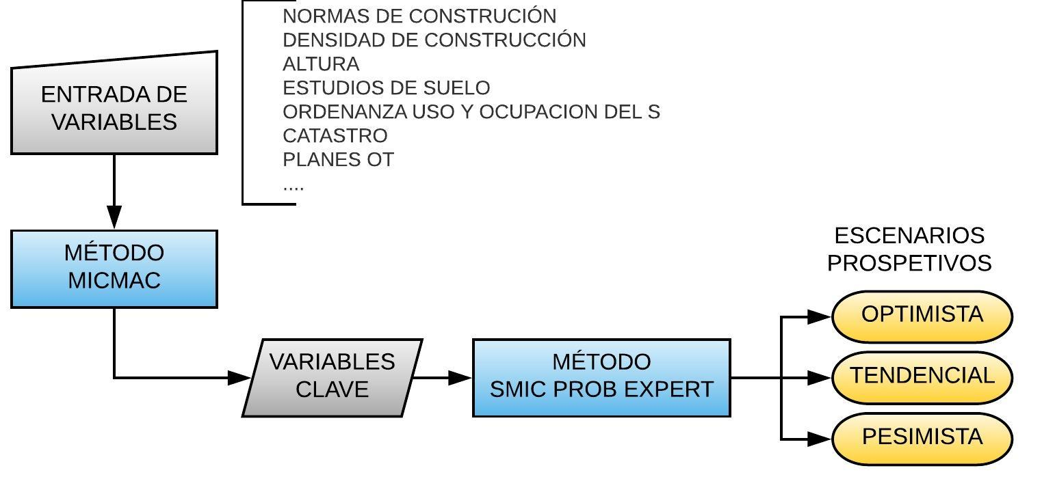
2. Metodología
DISEÑO DE UN MODELO DE ANÁLISIS ESPACIAL MULTIVARIABLE PARA LA EVALUACIÓN DEL RIESGO SÍSMICO CON FINES DE ORDENAMIENTO TERRITORIAL
Generación de un modelo 3D
Cálculo del Riesgo
Integración del Riesgo Sísmico Al Ordenamiento Territorial
CONTENIDO:
1. INTRODUCCIÓN
1.1 Problema
1.2 Objetivos
1.3 Ubicación
2. METODOLOGÍA
2.1 Modelo 3D
2.2 Cálculo Riesgo
2.3 Integración OT
3. RESULTADOS
3.1 Modelo 3D
3.2 Peligrosidad
3.3 Vulnerabilidad
3.4 Daño
3.5 Propuesta
4. CONCLUSIONES
5. RECOMENDACIONES
Propuesta UyOS:
Notes:
La ejecución del plan de vuelo se realiza con la aplicación PIX4D capture, misma que permite enmarcar la zona de estudio, elegir la altura de vuelo (120 m), la forma de vuelo donde para modelos 3D se escoge Double Grid, inclinación de la cámara (70° y 90°) y el traslapo (80%).
En el vuelo fotogramétrico se capturan las imágenes a través del done phantom 4, el mismo permite acoplarse con la aplicación PIX4D capture y ejecutar el vuelo de forma automatizada.
Para el procesamiento de la información se utiliza el programa Agisoft Photoscan 1.3.5, este permite orientar las fotografías para luego crear una nube de puntos densa y posteriormente generar ortofotos y modelos. Al obtener los modelos 3D se pueden realizar un análisis espacial para extraer información con altura de edificios y características constructivas mismas que pueden ser utilizadas para una planificación territorial de la ciudad.

Slide 10
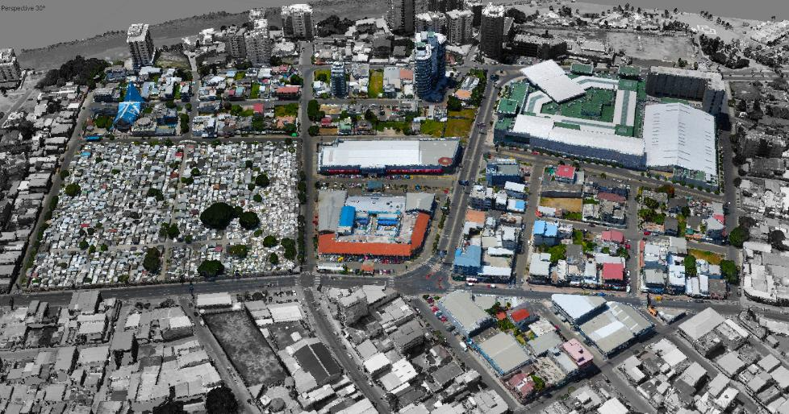
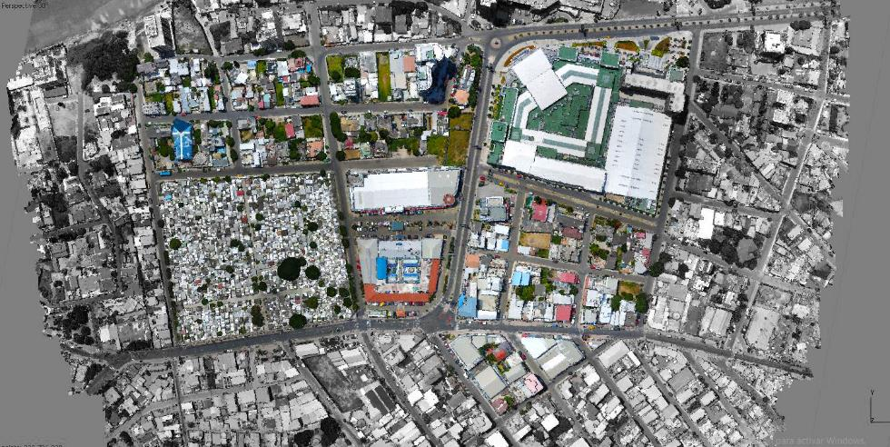
3. Resultados
DISEÑO DE UN MODELO DE ANÁLISIS ESPACIAL MULTIVARIABLE PARA LA EVALUACIÓN DEL RIESGO SÍSMICO CON FINES DE ORDENAMIENTO TERRITORIAL
MODELO 3D
CONTENIDO:
1. INTRODUCCIÓN
1.1 Problema
1.2 Objetivos
1.3 Ubicación
2. METODOLOGÍA
2.1 Modelo 3D
2.2 Cálculo Riesgo
2.3 Integración OT
3. RESULTADOS
3.1 Modelo 3D
3.2 Peligrosidad
3.3 Vulnerabilidad
3.4 Daño
3.5 Propuesta
4. CONCLUSIONES
5. RECOMENDACIONES
Zona 01
ORTOFOTO
Notes:
se presenta el modelo 3D generado a partir de la toma de fotografías aéreas, obtenido en el software Agisoft Photo Scan, en estos modelos se puede apreciar las zonas de estudio como se encuentran actualmente, a partir de los resultados se representa un escenario optimista más adelante.

Slide 11
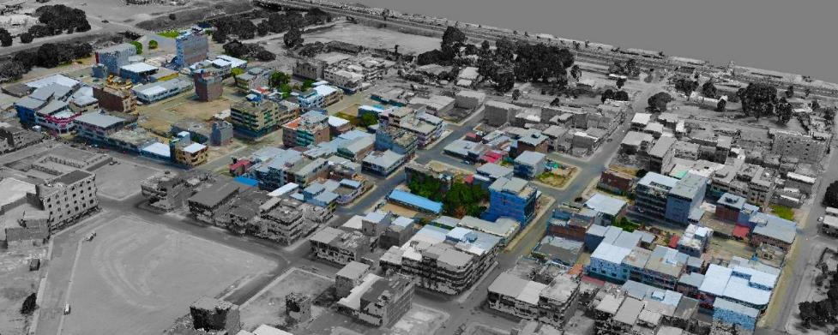
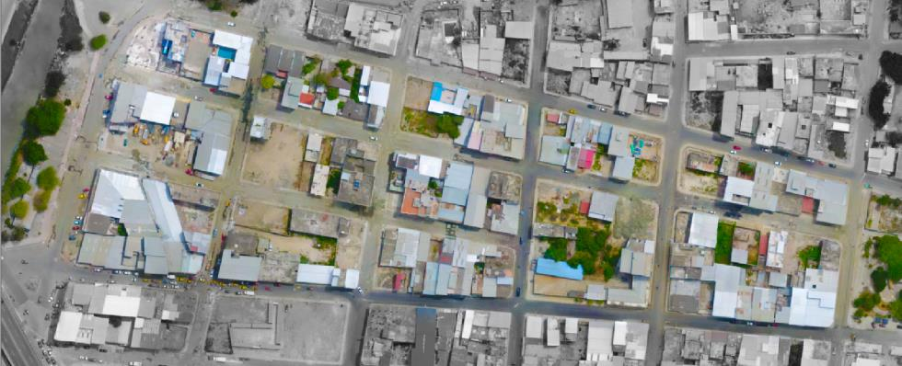
3. Resultados
DISEÑO DE UN MODELO DE ANÁLISIS ESPACIAL MULTIVARIABLE PARA LA EVALUACIÓN DEL RIESGO SÍSMICO CON FINES DE ORDENAMIENTO TERRITORIAL
MODELO 3D
CONTENIDO:
1. INTRODUCCIÓN
1.1 Problema
1.2 Objetivos
1.3 Ubicación
2. METODOLOGÍA
2.1 Modelo 3D
2.2 Cálculo Riesgo
2.3 Integración OT
3. RESULTADOS
3.1 Modelo 3D
3.2 Peligrosidad
3.3 Vulnerabilidad
3.4 Daño
3.5 Propuesta
4. CONCLUSIONES
5. RECOMENDACIONES
Zona 02
ORTOFOTO

Slide 12
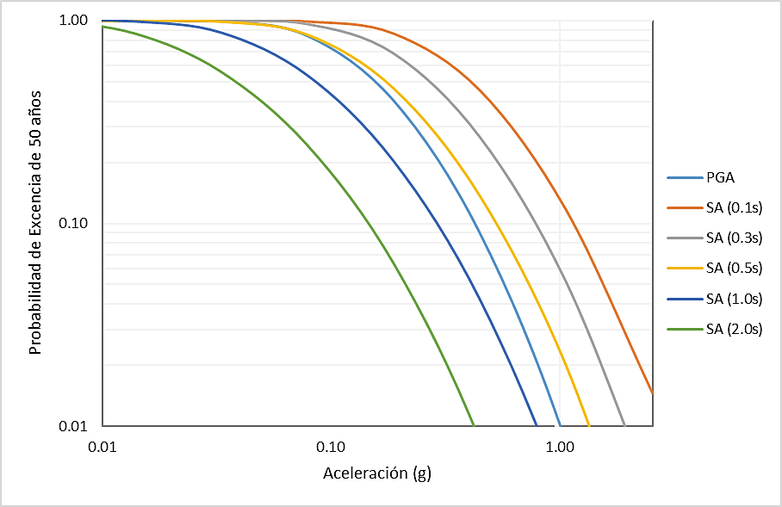
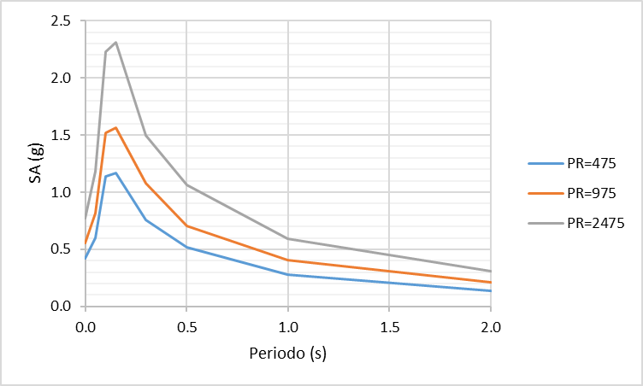
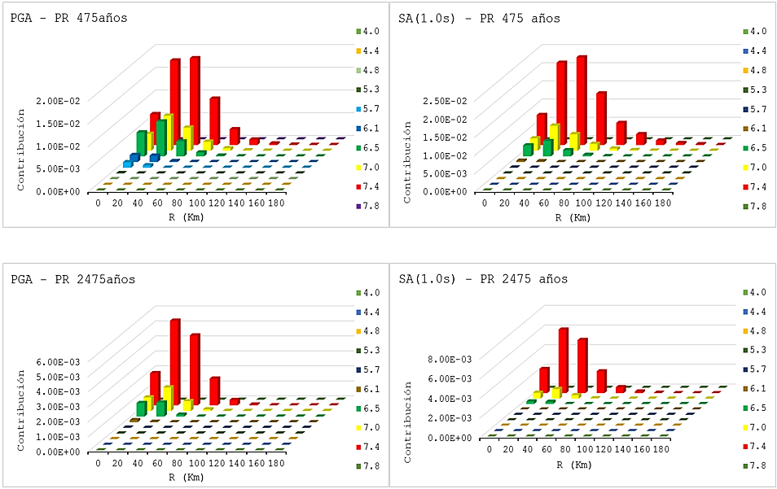
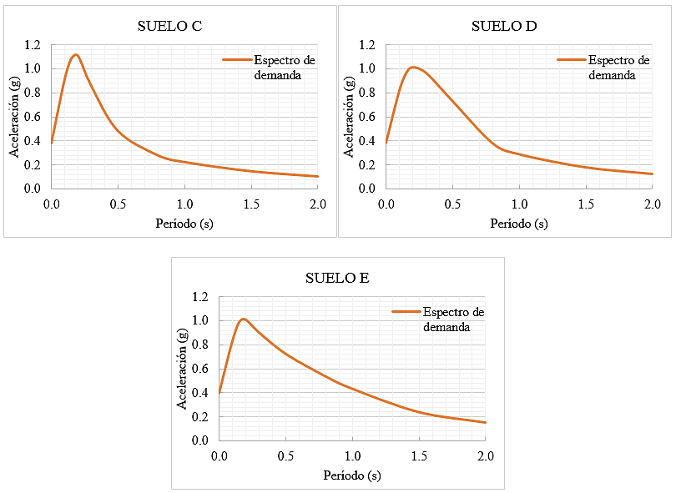
3. Resultados
DISEÑO DE UN MODELO DE ANÁLISIS ESPACIAL MULTIVARIABLE PARA LA EVALUACIÓN DEL RIESGO SÍSMICO CON FINES DE ORDENAMIENTO TERRITORIAL
Resultados de Peligrosidad:
Curvas de peligrosidad
Espectros de peligrosidad uniforme (UHS)
CONTENIDO:
1. INTRODUCCIÓN
1.1 Problema
1.2 Objetivos
1.3 Ubicación
2. METODOLOGÍA
2.1 Modelo 3D
2.2 Cálculo Riesgo
2.3 Integración OT
3. RESULTADOS
3.1 Modelo 3D
3.2 Peligrosidad
3.3 Vulnerabilidad
3.4 Daño
3.5 Propuesta
4. CONCLUSIONES
5. RECOMENDACIONES
Desagregación de la peligrosidad
Espectros de respuesta, para el escenario sísmico definido.
CIUDAD | PERÍODO DE RETORNO 475 años |  |  |  | PERÍODO DE RETORNO 2475 años
 | PGA |  | SA (1s) |  | PGA |  | SA (1s)
 | Mw | R (Km) | Mw | R (Km) | Mw | R (Km) | Mw | R (Km)
MANTA | 7.4 | 40-60 | 7.4 | 40-60 | 7.4 | 20-40 | 7.4 | 20-40
Notes:
Lo resultados con respecto al cálculo de peligrosidad se tienen las curvas de peligrosidad para un PR de 475 con una probabilidad de excedencia de 50 años, están representadas para diferentes ordenadas espectrales, se caracterizan por la aceleración y la probabilidad de excedencia en 50 años. Los espectros de Peligrosidad Uniformen parten de las curvas de Peligrosidad, por ejemplo para se tiene para construcciones de importancia estructural normal (viviendas convencionales) un periodo de retorno de 475 años que quiere decir que tiene una probabilidad de excedencia del 10% en un tiempo de exposición de 50 años. Asi mismo para otras importancia como especial se tienen las curvas para PR 975 años 5% de excedencia y 2475 2% de excedencia. Asi mismo se determinó la desagregación de peligrosidad para identificar el terremoto de control que más contribuye a la acción sísmica, y generar un escenario sísmico, siente este de una Mw 7.4 para una distancia epicentral entre 40 – 60 Km. Con este terremoto de control identificado se predicen espectros de respuesta en suelos C, D y E que son los que se encontraron en las zonas estudiadas.

Slide 13
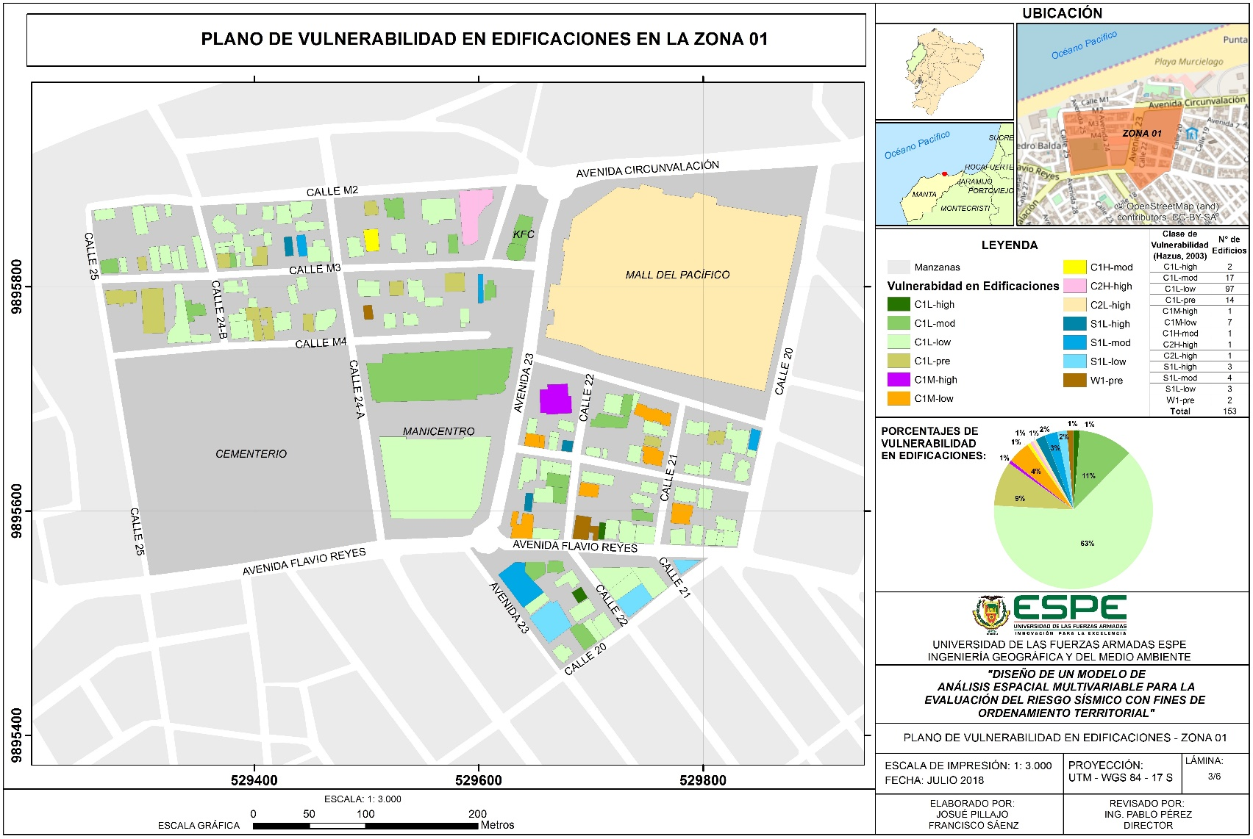
3. Resultados
DISEÑO DE UN MODELO DE ANÁLISIS ESPACIAL MULTIVARIABLE PARA LA EVALUACIÓN DEL RIESGO SÍSMICO CON FINES DE ORDENAMIENTO TERRITORIAL
Resultados de Vulnerabilidad - Zona 01:
CONTENIDO:
1. INTRODUCCIÓN
1.1 Problema
1.2 Objetivos
1.3 Ubicación
2. METODOLOGÍA
2.1 Modelo 3D
2.2 Cálculo Riesgo
2.3 Integración OT
3. RESULTADOS
3.1 Modelo 3D
3.2 Peligrosidad
3.3 Vulnerabilidad
3.4 Daño
3.5 Propuesta
4. CONCLUSIONES
5. RECOMENDACIONES
Notes:
Se muestran identificadas 153 edificaciones en la zona 01, con diferentes clases de vulnerabilidad, para ello se determinó las tipologías constructivas más representativas adoptando la metodología de HAZUS 2003, como son: C1 estructuras de Hormigón Armado, C2 estructuras de hormigón armado con muros de corte, S1 estructuras de acero , W1 estructuras con marcos de madera, así mismo se asigno los diferentes códigos de construcción de acuerdo a los años de 1976, 2001, 2011 y 2015 lo que nos permitió determinar la vulnerabilidad de la zona de estudio.

Slide 14
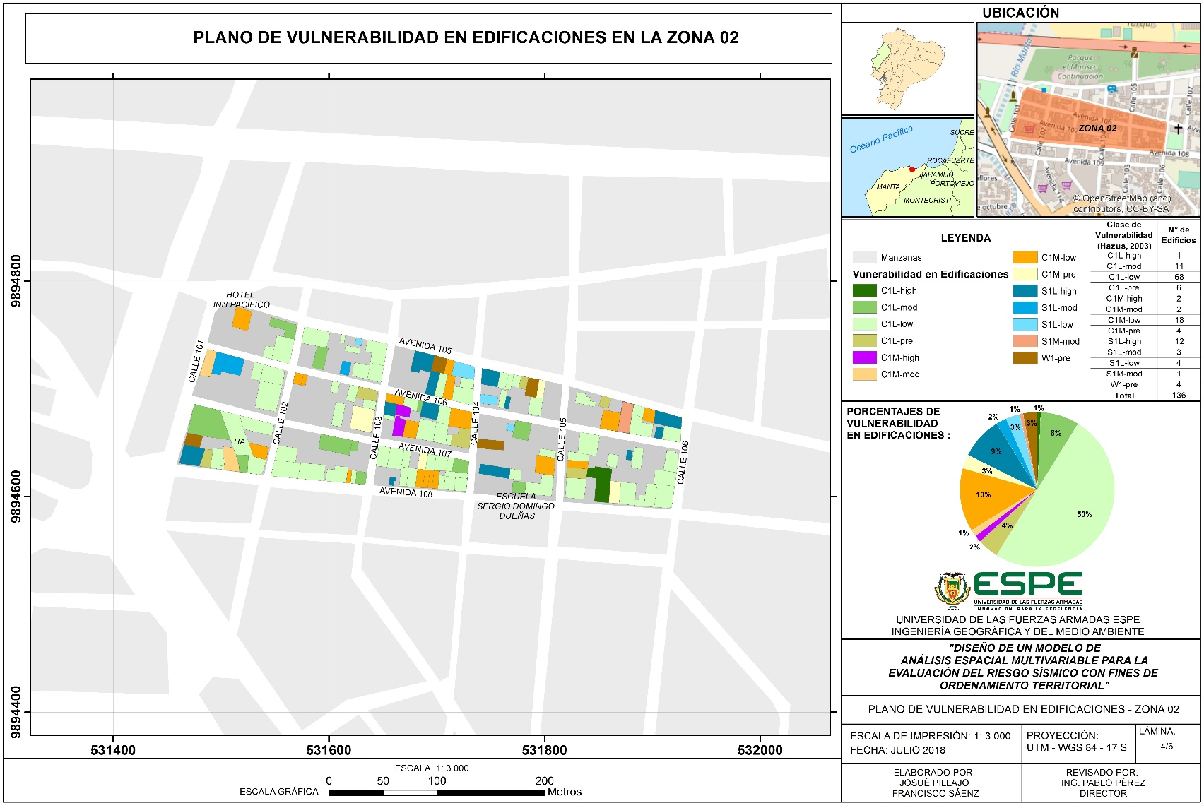
3. Resultados
DISEÑO DE UN MODELO DE ANÁLISIS ESPACIAL MULTIVARIABLE PARA LA EVALUACIÓN DEL RIESGO SÍSMICO CON FINES DE ORDENAMIENTO TERRITORIAL
Resultados de Vulnerabilidad - Zona 02:
CONTENIDO:
1. INTRODUCCIÓN
1.1 Problema
1.2 Objetivos
1.3 Ubicación
2. METODOLOGÍA
2.1 Modelo 3D
2.2 Cálculo Riesgo
2.3 Integración OT
3. RESULTADOS
3.1 Modelo 3D
3.2 Peligrosidad
3.3 Vulnerabilidad
3.4 Daño
3.5 Propuesta
4. CONCLUSIONES
5. RECOMENDACIONES
Notes:
En la zona 02 se identificaron 136 edificaciones de igual manera se utilizo la metodología de Hazus 2003, para determinar la tipología constructiva misma metodología permite asignar un código de altura como por ejemplo C1L_low esto quiere decir que las edificaciones que tengan esta asignación son estructuras que sean de Hormigón armado de 1-3 pisos de altura y que se construyeron entre 1976 y 2001. Esta fue la manera como se obtuvo la vulnerabilidad estructural.

Slide 15
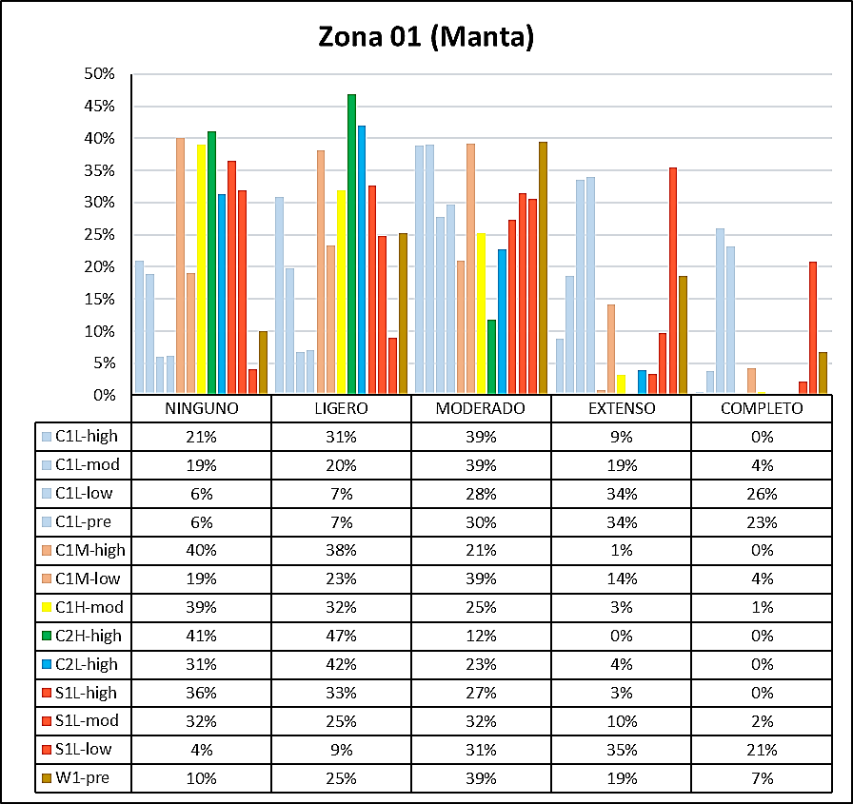
3. Resultados
DISEÑO DE UN MODELO DE ANÁLISIS ESPACIAL MULTIVARIABLE PARA LA EVALUACIÓN DEL RIESGO SÍSMICO CON FINES DE ORDENAMIENTO TERRITORIAL
Estados de daño por clases de vulnerabilidad Zona 01
CONTENIDO:
1. INTRODUCCIÓN
1.1 Problema
1.2 Objetivos
1.3 Ubicación
2. METODOLOGÍA
2.1 Modelo 3D
2.2 Cálculo Riesgo
2.3 Integración OT
3. RESULTADOS
3.1 Modelo 3D
3.2 Peligrosidad
3.3 Vulnerabilidad
3.4 Daño
3.5 Propuesta
4. CONCLUSIONES
5. RECOMENDACIONES
Notes:
Se muestran las probabilidades de alcance o excedencia para el correspondiente estado de daño de cada clase de vulnerabilidad, cuyos resultados se presenta en porcentaje para la zona 01 de estudio. De los resultados analizados se observa que probabilidades más altas corresponden a daño moderado, en cambio las probabilidades disminuyen en daño extenso y completo.

Slide 16
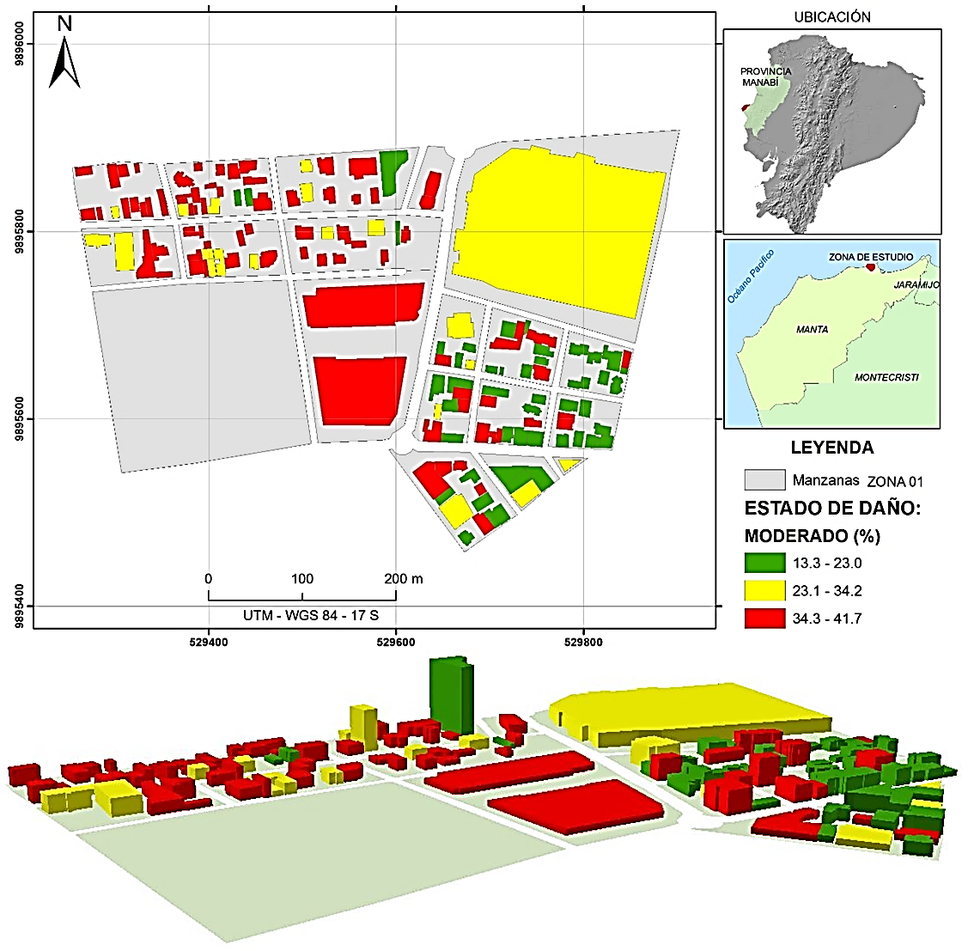
3. Resultados
DISEÑO DE UN MODELO DE ANÁLISIS ESPACIAL MULTIVARIABLE PARA LA EVALUACIÓN DEL RIESGO SÍSMICO CON FINES DE ORDENAMIENTO TERRITORIAL
Estado de daño Moderado - Zona 01
CONTENIDO:
1. INTRODUCCIÓN
1.1 Problema
1.2 Objetivos
1.3 Ubicación
2. METODOLOGÍA
2.1 Modelo 3D
2.2 Cálculo Riesgo
2.3 Integración OT
3. RESULTADOS
3.1 Modelo 3D
3.2 Peligrosidad
3.3 Vulnerabilidad
3.4 Daño
3.5 Propuesta
4. CONCLUSIONES
5. RECOMENDACIONES
Notes:
En la figura n°1 se puede apreciar la tonalidad de color rojo a las edificaciones que alcanzarían un daño moderado con una probabilidad en un rango de 35 – 42%.
En la figura n°2 se puede apreciar la tonalidad de color rojo a las edificaciones que alcanzarían un daño extenso con una probabilidad en un rango de 29 – 38%.
En la figura n°3 se puede apreciar la tonalidad de color rojo a las edificaciones que alcanzarían un daño completo con una probabilidad en un rango de 21 – 49% de la zona 01 (Manta).
De un total de 153 edificios analizados como resultados finales sometido a una simulación de un terremoto de Mw 7.4 la zona de estudio tendría con daño moderado del 30% es decir de 46 edf; un daño extenso del 29% es decir 44 edf y un daño completo del 20% con 30 edf afectados.

Slide 17
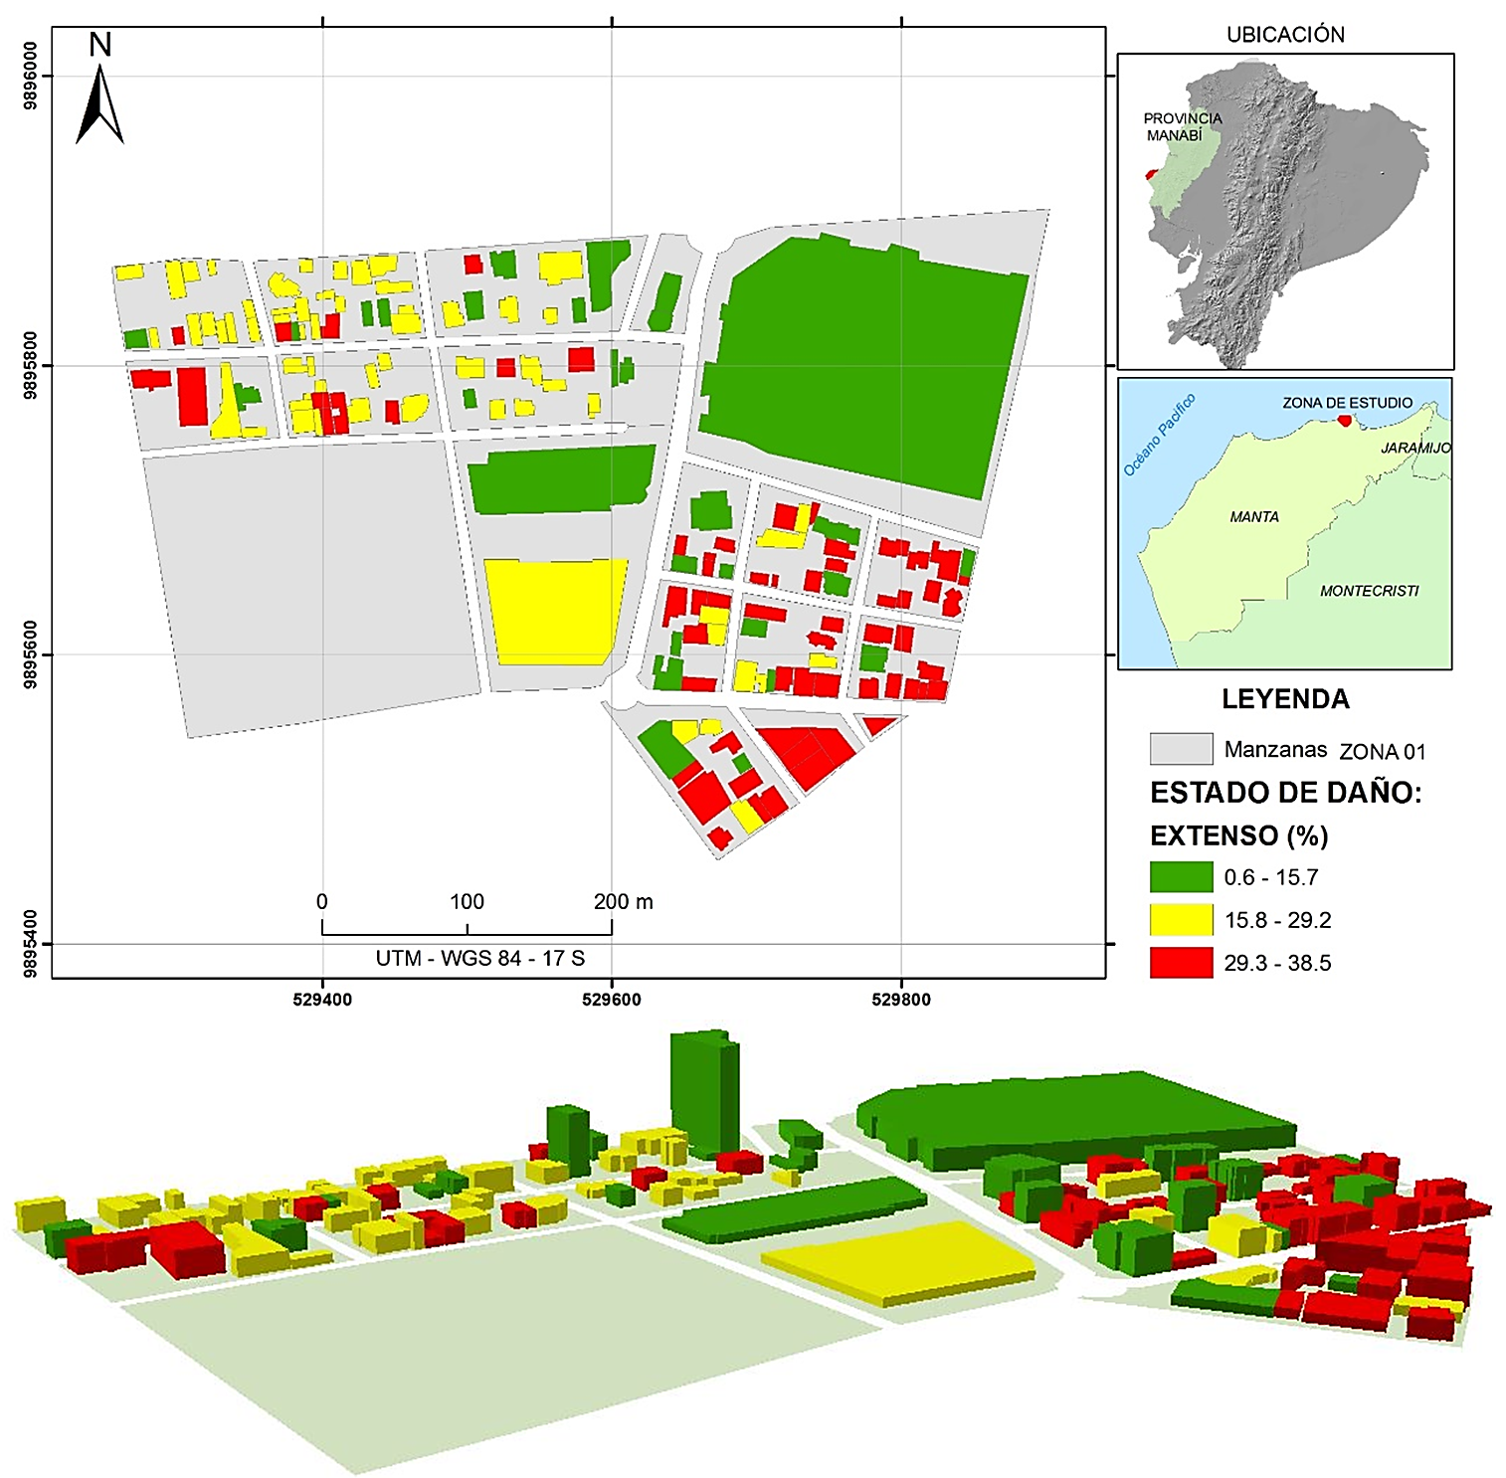
3. Resultados
DISEÑO DE UN MODELO DE ANÁLISIS ESPACIAL MULTIVARIABLE PARA LA EVALUACIÓN DEL RIESGO SÍSMICO CON FINES DE ORDENAMIENTO TERRITORIAL
Estado de daño Extenso - Zona 01
CONTENIDO:
1. INTRODUCCIÓN
1.1 Problema
1.2 Objetivos
1.3 Ubicación
2. METODOLOGÍA
2.1 Modelo 3D
2.2 Cálculo Riesgo
2.3 Integración OT
3. RESULTADOS
3.1 Modelo 3D
3.2 Peligrosidad
3.3 Vulnerabilidad
3.4 Daño
3.5 Propuesta
4. CONCLUSIONES
5. RECOMENDACIONES
Notes:
En la figura n°1 se puede apreciar la tonalidad de color rojo a las edificaciones que alcanzarían un daño moderado con una probabilidad en un rango de 35 – 42%.
En la figura n°2 se puede apreciar la tonalidad de color rojo a las edificaciones que alcanzarían un daño extenso con una probabilidad en un rango de 29 – 38%.
En la figura n°3 se puede apreciar la tonalidad de color rojo a las edificaciones que alcanzarían un daño completo con una probabilidad en un rango de 21 – 49% de la zona 01 (Manta).
De un total de 153 edificios analizados como resultados finales sometido a una simulación de un terremoto de Mw 7.4 la zona de estudio tendría con daño moderado del 30% es decir de 46 edf; un daño extenso del 29% es decir 44 edf y un daño completo del 20% con 30 edf afectados.

Slide 18
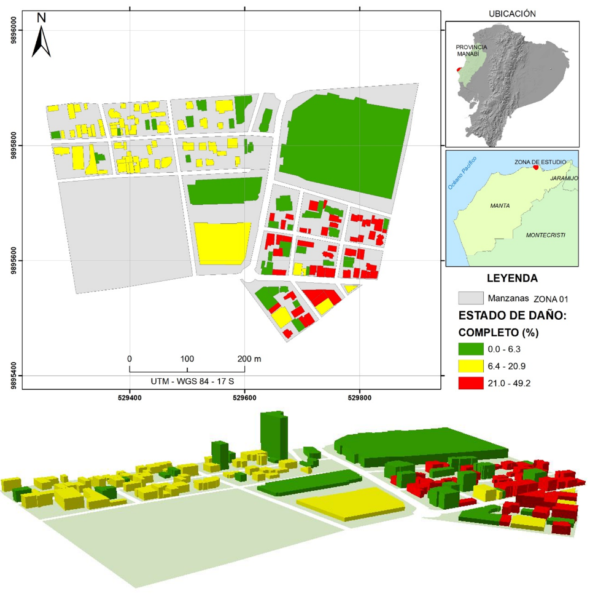
3. Resultados
DISEÑO DE UN MODELO DE ANÁLISIS ESPACIAL MULTIVARIABLE PARA LA EVALUACIÓN DEL RIESGO SÍSMICO CON FINES DE ORDENAMIENTO TERRITORIAL
Estado de daño Completo - Zona 01
CONTENIDO:
1. INTRODUCCIÓN
1.1 Problema
1.2 Objetivos
1.3 Ubicación
2. METODOLOGÍA
2.1 Modelo 3D
2.2 Cálculo Riesgo
2.3 Integración OT
3. RESULTADOS
3.1 Modelo 3D
3.2 Peligrosidad
3.3 Vulnerabilidad
3.4 Daño
3.5 Propuesta
4. CONCLUSIONES
5. RECOMENDACIONES
Notes:
En la figura n°1 se puede apreciar la tonalidad de color rojo a las edificaciones que alcanzarían un daño moderado con una probabilidad en un rango de 35 – 42%.
En la figura n°2 se puede apreciar la tonalidad de color rojo a las edificaciones que alcanzarían un daño extenso con una probabilidad en un rango de 29 – 38%.
En la figura n°3 se puede apreciar la tonalidad de color rojo a las edificaciones que alcanzarían un daño completo con una probabilidad en un rango de 21 – 49% de la zona 01 (Manta).
De un total de 153 edificios analizados como resultados finales sometido a una simulación de un terremoto de Mw 7.4 la zona de estudio tendría con daño moderado del 30% es decir de 46 edf; un daño extenso del 29% es decir 44 edf y un daño completo del 20% con 30 edf afectados.

Slide 19
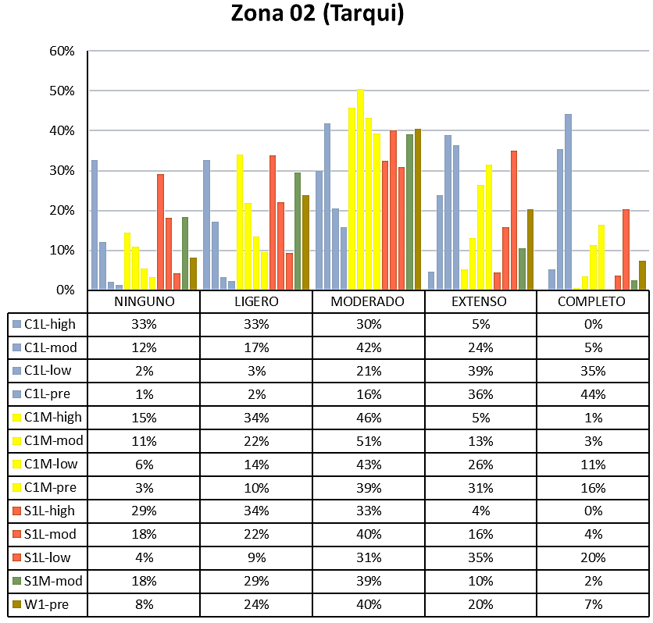
3. Resultados
DISEÑO DE UN MODELO DE ANÁLISIS ESPACIAL MULTIVARIABLE PARA LA EVALUACIÓN DEL RIESGO SÍSMICO CON FINES DE ORDENAMIENTO TERRITORIAL
Estados de daño por clases de vulnerabilidad Zona 02
CONTENIDO:
1. INTRODUCCIÓN
1.1 Problema
1.2 Objetivos
1.3 Ubicación
2. METODOLOGÍA
2.1 Modelo 3D
2.2 Cálculo Riesgo
2.3 Integración OT
3. RESULTADOS
3.1 Modelo 3D
3.2 Peligrosidad
3.3 Vulnerabilidad
3.4 Daño
3.5 Propuesta
4. CONCLUSIONES
5. RECOMENDACIONES
Notes:
Se muestran las probabilidades de alcance o excedencia para el correspondiente estado de daño de cada clase de vulnerabilidad, cuyos resultados se presenta en porcentaje para la zona 02 de estudio. De los resultados analizados se observa que probabilidades más altas corresponden a daño moderado, en cambio las probabilidades disminuyen en daño extenso y completo.

Slide 20
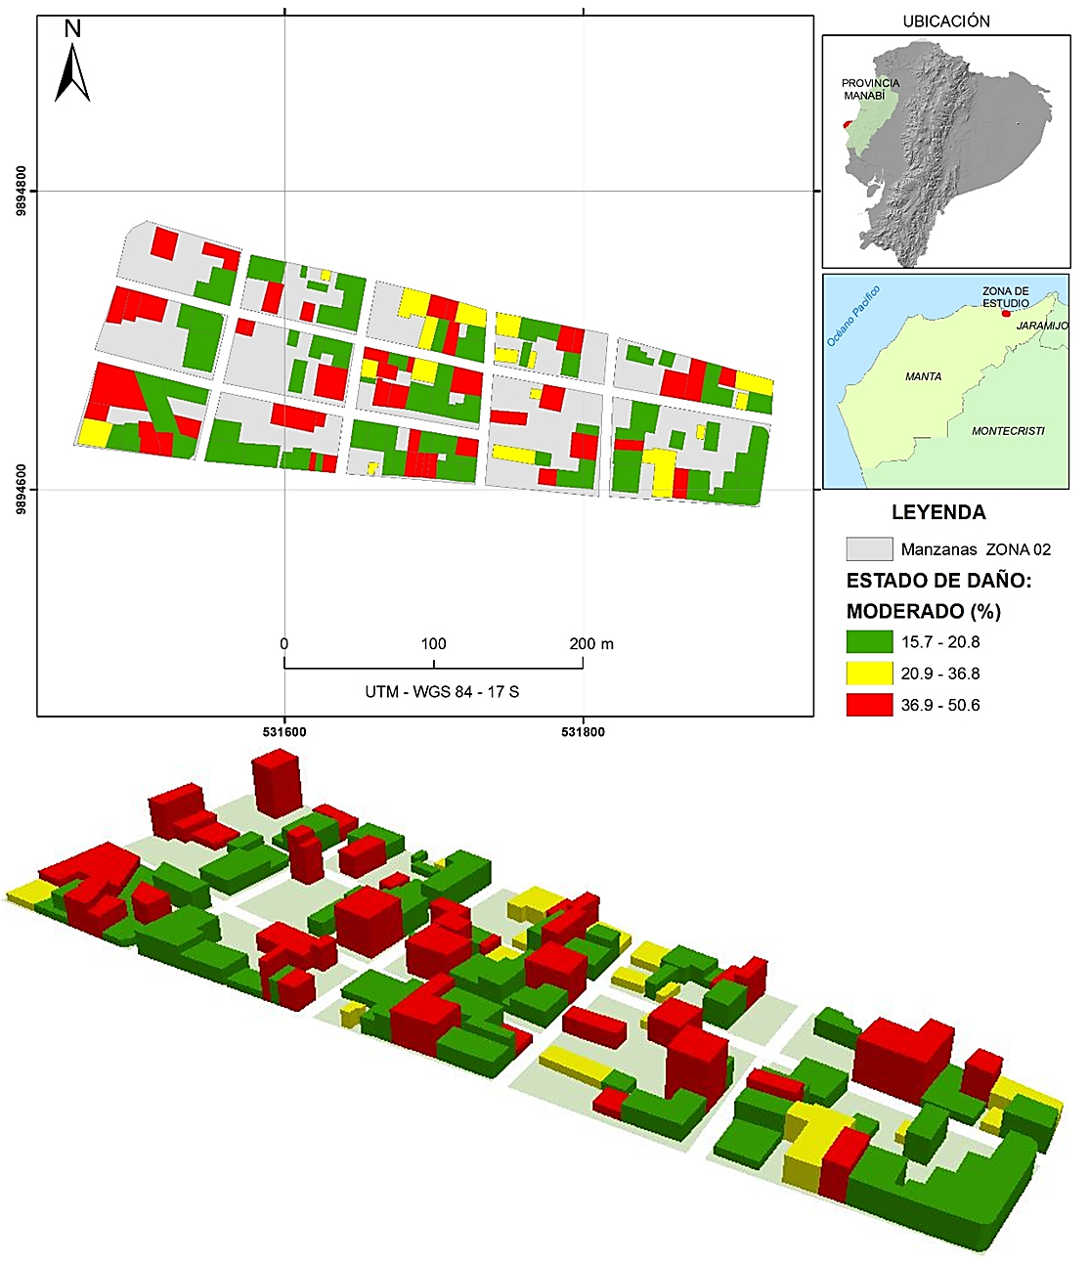
3. Resultados
DISEÑO DE UN MODELO DE ANÁLISIS ESPACIAL MULTIVARIABLE PARA LA EVALUACIÓN DEL RIESGO SÍSMICO CON FINES DE ORDENAMIENTO TERRITORIAL
Estado de daño Moderado - Zona 02
CONTENIDO:
1. INTRODUCCIÓN
1.1 Problema
1.2 Objetivos
1.3 Ubicación
2. METODOLOGÍA
2.1 Modelo 3D
2.2 Cálculo Riesgo
2.3 Integración OT
3. RESULTADOS
3.1 Modelo 3D
3.2 Peligrosidad
3.3 Vulnerabilidad
3.4 Daño
3.5 Propuesta
4. CONCLUSIONES
5. RECOMENDACIONES
Notes:
En la figura n°1 se puede apreciar la tonalidad de color rojo a las edificaciones que alcanzarían un daño moderado con una probabilidad en un rango de 37 – 50%.
En la figura n°2 se puede apreciar la tonalidad de color rojo a las edificaciones que alcanzarían un daño extenso con una probabilidad en un rango de 32 – 38%.
En la figura n°3 se puede apreciar la tonalidad de color rojo a las edificaciones que alcanzarían un daño completo con una probabilidad en un rango de 20 – 45% de la zona 02 (Manta).
De un total de 136 edificios analizados como resultados finales sometido a una simulación de un terremoto de Mw 7.4 la zona de estudio tendría con daño moderado del 29% es decir de 40 edf; un daño extenso del 30% es decir 41 edf y un daño completo del 23% con 31 edf afectados.

Slide 21
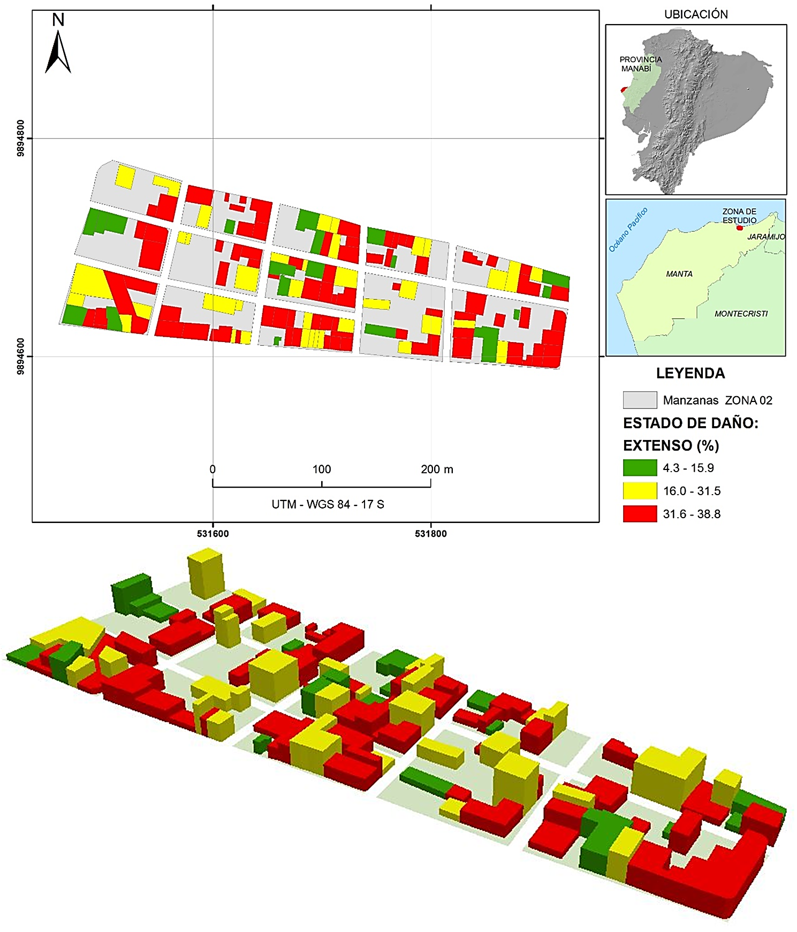
3. Resultados
DISEÑO DE UN MODELO DE ANÁLISIS ESPACIAL MULTIVARIABLE PARA LA EVALUACIÓN DEL RIESGO SÍSMICO CON FINES DE ORDENAMIENTO TERRITORIAL
Estado de daño Extenso - Zona 02
CONTENIDO:
1. INTRODUCCIÓN
1.1 Problema
1.2 Objetivos
1.3 Ubicación
2. METODOLOGÍA
2.1 Modelo 3D
2.2 Cálculo Riesgo
2.3 Integración OT
3. RESULTADOS
3.1 Modelo 3D
3.2 Peligrosidad
3.3 Vulnerabilidad
3.4 Daño
3.5 Propuesta
4. CONCLUSIONES
5. RECOMENDACIONES
Notes:
En la figura n°1 se puede apreciar la tonalidad de color rojo a las edificaciones que alcanzarían un daño moderado con una probabilidad en un rango de 37 – 50%.
En la figura n°2 se puede apreciar la tonalidad de color rojo a las edificaciones que alcanzarían un daño extenso con una probabilidad en un rango de 32 – 38%.
En la figura n°3 se puede apreciar la tonalidad de color rojo a las edificaciones que alcanzarían un daño completo con una probabilidad en un rango de 20 – 45% de la zona 02 (Manta).
De un total de 136 edificios analizados como resultados finales sometido a una simulación de un terremoto de Mw 7.4 la zona de estudio tendría con daño moderado del 29% es decir de 40 edf; un daño extenso del 30% es decir 41 edf y un daño completo del 23% con 31 edf afectados.

Slide 22
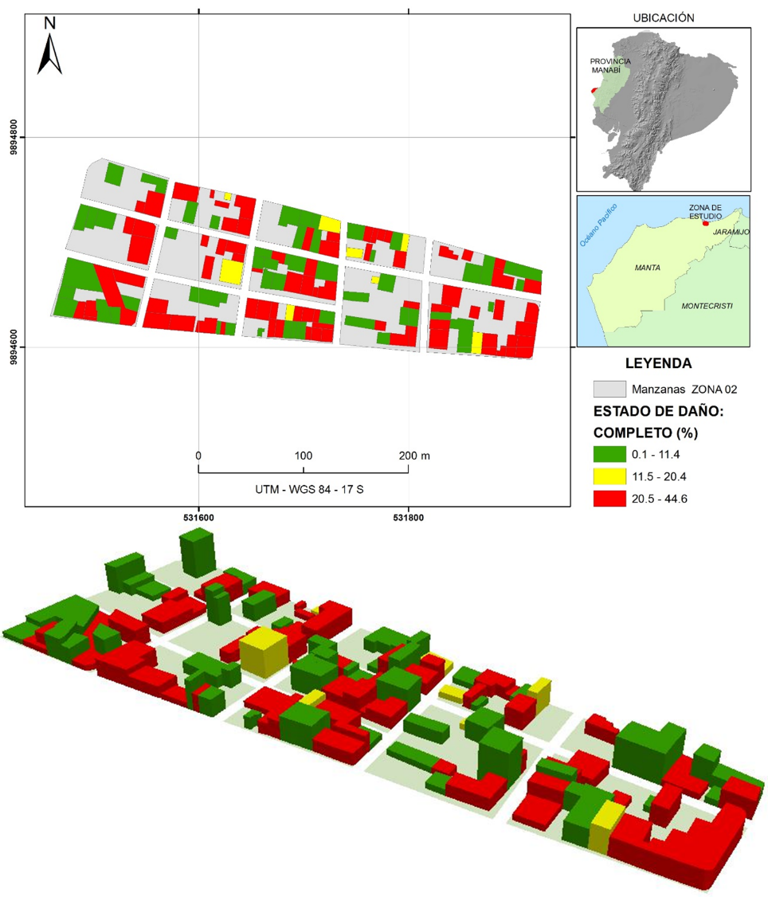
3. Resultados
DISEÑO DE UN MODELO DE ANÁLISIS ESPACIAL MULTIVARIABLE PARA LA EVALUACIÓN DEL RIESGO SÍSMICO CON FINES DE ORDENAMIENTO TERRITORIAL
Estado de daño Completo - Zona 02
CONTENIDO:
1. INTRODUCCIÓN
1.1 Problema
1.2 Objetivos
1.3 Ubicación
2. METODOLOGÍA
2.1 Modelo 3D
2.2 Cálculo Riesgo
2.3 Integración OT
3. RESULTADOS
3.1 Modelo 3D
3.2 Peligrosidad
3.3 Vulnerabilidad
3.4 Daño
3.5 Propuesta
4. CONCLUSIONES
5. RECOMENDACIONES
Notes:
En la figura n°1 se puede apreciar la tonalidad de color rojo a las edificaciones que alcanzarían un daño moderado con una probabilidad en un rango de 37 – 50%.
En la figura n°2 se puede apreciar la tonalidad de color rojo a las edificaciones que alcanzarían un daño extenso con una probabilidad en un rango de 32 – 38%.
En la figura n°3 se puede apreciar la tonalidad de color rojo a las edificaciones que alcanzarían un daño completo con una probabilidad en un rango de 20 – 45% de la zona 02 (Manta).
De un total de 136 edificios analizados como resultados finales sometido a una simulación de un terremoto de Mw 7.4 la zona de estudio tendría con daño moderado del 29% es decir de 40 edf; un daño extenso del 30% es decir 41 edf y un daño completo del 23% con 31 edf afectados.

Slide 23
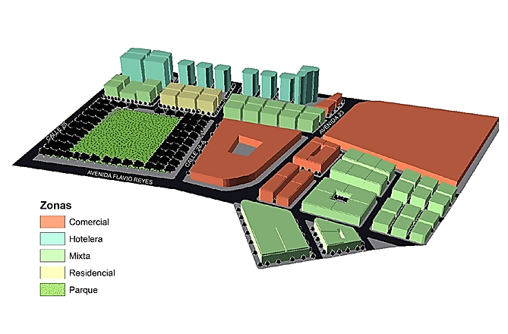
3. Resultados
DISEÑO DE UN MODELO DE ANÁLISIS ESPACIAL MULTIVARIABLE PARA LA EVALUACIÓN DEL RIESGO SÍSMICO CON FINES DE ORDENAMIENTO TERRITORIAL
Propuesta de Uso y Ocupación del Suelo - Zona 01
CONTENIDO:
1. INTRODUCCIÓN
1.1 Problema
1.2 Objetivos
1.3 Ubicación
2. METODOLOGÍA
2.1 Modelo 3D
2.2 Cálculo Riesgo
2.3 Integración OT
3. RESULTADOS
3.1 Modelo 3D
3.2 Peligrosidad
3.3 Vulnerabilidad
3.4 Daño
3.5 Propuesta
4. CONCLUSIONES
5. RECOMENDACIONES
Notes:
Se visualiza la propuesta del escenario optimista de la zona 01, esta zona se caracteriza por presentar un tipo de suelo C (suelo muy denso y roca suave) y D (suelo firme), estas condiciones de suelo favorecen a un crecimiento vertical en edificaciones además este sector contiene áreas: hotelera, comercial, residencial y mixta (comercial–residencial), que tomando en cuenta los resultados del presente estudio de riesgo sísmico, se llega a establecer por este escenario optimista una reestructuración parcelaria de lotes, las normas de construcción y ordenanzas de uso y ocupación del suelo se cumplirían estrictamente donde serían controladas por el GAD, y se lograría una uniformidad de altura de los edificios.

Slide 24
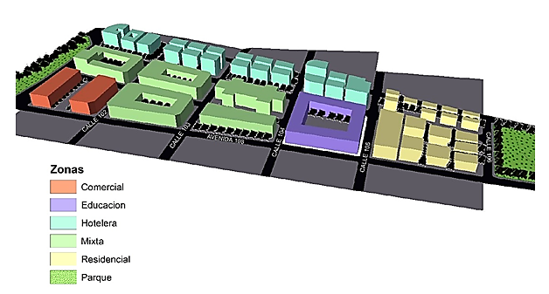
3. Resultados
DISEÑO DE UN MODELO DE ANÁLISIS ESPACIAL MULTIVARIABLE PARA LA EVALUACIÓN DEL RIESGO SÍSMICO CON FINES DE ORDENAMIENTO TERRITORIAL
Propuesta de Uso y Ocupación del Suelo - Zona 02
CONTENIDO:
1. INTRODUCCIÓN
1.1 Problema
1.2 Objetivos
1.3 Ubicación
2. METODOLOGÍA
2.1 Modelo 3D
2.2 Cálculo Riesgo
2.3 Integración OT
3. RESULTADOS
3.1 Modelo 3D
3.2 Peligrosidad
3.3 Vulnerabilidad
3.4 Daño
3.5 Propuesta
4. CONCLUSIONES
5. RECOMENDACIONES
Notes:
Se visualiza la propuesta del escenario optimista de la zona 02, esta zona se caracteriza por presentar un tipo de suelo E (suelo blando), estas condiciones de suelo se deben tomar en cuenta para futuros estudios y lograr que se favorezca un crecimiento vertical en edificaciones, además este sector contiene áreas: hotelera, comercial, educación, residencial y mixta (comercial–residencial), ), que tomando en cuenta los resultados del presente estudio de riesgo sísmico, se llega a establecer por este escenario optimista una reestructuración parcelaria de lotes, las normas de construcción y ordenanzas de uso y ocupación del suelo se cumplirían estrictamente donde serían controladas por el GAD, y se lograría una uniformidad de altura de los edificios.

Slide 25
4. Conclusiones
DISEÑO DE UN MODELO DE ANÁLISIS ESPACIAL MULTIVARIABLE PARA LA EVALUACIÓN DEL RIESGO SÍSMICO CON FINES DE ORDENAMIENTO TERRITORIAL
El presente trabajo busca determinar el riesgo de daño en las edificaciones, para lo cual se obtuvo datos de la peligrosidad y vulnerabilidad, siendo estas las variables esenciales para su cálculo.
De la desagregación de la peligrosidad se consideró un posible escenario de ruptura en la zona de interfase a 40 Km de la ciudad de Manta, con un evento de Mw 7.4, y se simuló el movimiento que éste generaría, empleando el modelo de Zhao et al. (2006), donde se generaron espectros de respuesta, tanto para suelos C, D y E presentes en la zonas de estudio.
CONTENIDO:
1. INTRODUCCIÓN
1.1 Problema
1.2 Objetivos
1.3 Ubicación
2. METODOLOGÍA
2.1 Modelo 3D
2.2 Cálculo Riesgo
2.3 Integración OT
3. RESULTADOS
3.1 Modelo 3D
3.2 Peligrosidad
3.3 Vulnerabilidad
3.4 Daño
3.5 Propuesta
4. CONCLUSIONES
5. RECOMENDACIONES

Slide 26
4. Conclusiones
DISEÑO DE UN MODELO DE ANÁLISIS ESPACIAL MULTIVARIABLE PARA LA EVALUACIÓN DEL RIESGO SÍSMICO CON FINES DE ORDENAMIENTO TERRITORIAL
Para determinar el cálculo de vulnerabilidad se comenzó identificando las tipologías dominantes de la zona 01 y 02 de estudio, como las estructuras C1, C2, S1 y W1, encontradas en 289 edificios, la tipología más frecuente hallada en las dos zonas de estudio es la estructura de Hormigón Armado (C1L_low), con 165 edificios de una altura entre 1-3 pisos. Esta tipología conforma más del 50% del total de las edificaciones.
En resumen, La zona 01 y la zona 02 presentan mayor probabilidad de alcanzar o exceder estados daño moderado y extenso.
CONTENIDO:
1. INTRODUCCIÓN
1.1 Problema
1.2 Objetivos
1.3 Ubicación
2. METODOLOGÍA
2.1 Modelo 3D
2.2 Cálculo Riesgo
2.3 Integración OT
3. RESULTADOS
3.1 Modelo 3D
3.2 Peligrosidad
3.3 Vulnerabilidad
3.4 Daño
3.5 Propuesta
4. CONCLUSIONES
5. RECOMENDACIONES

Slide 27
4. Conclusiones
DISEÑO DE UN MODELO DE ANÁLISIS ESPACIAL MULTIVARIABLE PARA LA EVALUACIÓN DEL RIESGO SÍSMICO CON FINES DE ORDENAMIENTO TERRITORIAL
En la propuesta de Uso y Ocupación del Suelo se plantea un escenario prospectivo optimista, el cual se caracteriza por el cumplimiento estricto de las normas de construcción y por la delimitación de alturas. En la zona 01 se distribuye en áreas comerciales, hoteleras, residenciales y mixtas, mientras que en la zona 02 se distribuye en áreas comerciales, educativas, hoteleras, residenciales y mixtas.
CONTENIDO:
1. INTRODUCCIÓN
1.1 Problema
1.2 Objetivos
1.3 Ubicación
2. METODOLOGÍA
2.1 Modelo 3D
2.2 Cálculo Riesgo
2.3 Integración OT
3. RESULTADOS
3.1 Modelo 3D
3.2 Peligrosidad
3.3 Vulnerabilidad
3.4 Daño
3.5 Propuesta
4. CONCLUSIONES
5. RECOMENDACIONES

Slide 28
5. Recomendaciones
DISEÑO DE UN MODELO DE ANÁLISIS ESPACIAL MULTIVARIABLE PARA LA EVALUACIÓN DEL RIESGO SÍSMICO CON FINES DE ORDENAMIENTO TERRITORIAL
Al momento de realizar cualquier tipo de construcción, es indispensable cumplir la actual Norma de Construcción Ecuatoriana, no realizar mezcla de materiales, ni desigualdad de altura entre pisos, ya que estas irregularidades pueden causar pérdidas de vidas humanas y materiales en una situación sísmica.
Que los GADs municipales al instante de realizar la actualización del catastro pongan énfasis en las variables de tipo de la estructura (materiales, entrepiso, cubierta, muros), número de pisos, año de construcción, estado actual, norma o código de diseño, ya que estos atributos son los más importantes para la asignación de vulnerabilidad.
CONTENIDO:
1. INTRODUCCIÓN
1.1 Problema
1.2 Objetivos
1.3 Ubicación
2. METODOLOGÍA
2.1 Modelo 3D
2.2 Cálculo Riesgo
2.3 Integración OT
3. RESULTADOS
3.1 Modelo 3D
3.2 Peligrosidad
3.3 Vulnerabilidad
3.4 Daño
3.5 Propuesta
4. CONCLUSIONES
5. RECOMENDACIONES

Slide 29
5. Recomendaciones
DISEÑO DE UN MODELO DE ANÁLISIS ESPACIAL MULTIVARIABLE PARA LA EVALUACIÓN DEL RIESGO SÍSMICO CON FINES DE ORDENAMIENTO TERRITORIAL
Realizar estudios de microzonificación sísmica que permitan determinar el tipo de suelo a nivel urbano, para una mejor planificación en el ordenamiento territorial.
Para futuras evaluaciones de peligrosidad sísmica es necesario estudiar y modelizar las fallas activas como unidades impedientes, además implementar redes acelerométricas locales.
Tratar de alcanzar alturas uniformes en las construcciones, para evitar desorden y diferencias de alturas, por tanto, es indispensable establecer estrategias y negociaciones entre propietarios e inversionistas.
CONTENIDO:
1. INTRODUCCIÓN
1.1 Problema
1.2 Objetivos
1.3 Ubicación
2. METODOLOGÍA
2.1 Modelo 3D
2.2 Cálculo Riesgo
2.3 Integración OT
3. RESULTADOS
3.1 Modelo 3D
3.2 Peligrosidad
3.3 Vulnerabilidad
3.4 Daño
3.5 Propuesta
4. CONCLUSIONES
5. RECOMENDACIONES

Slide 30
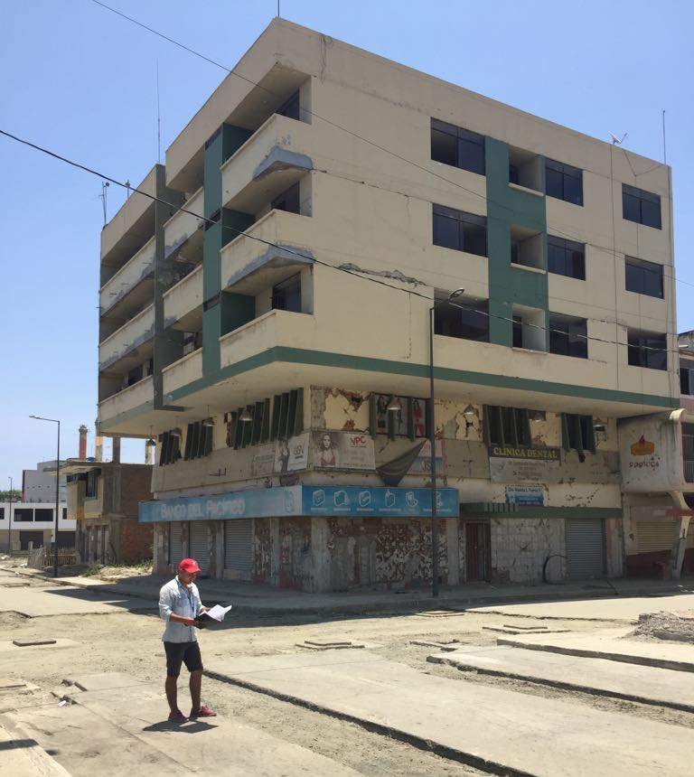
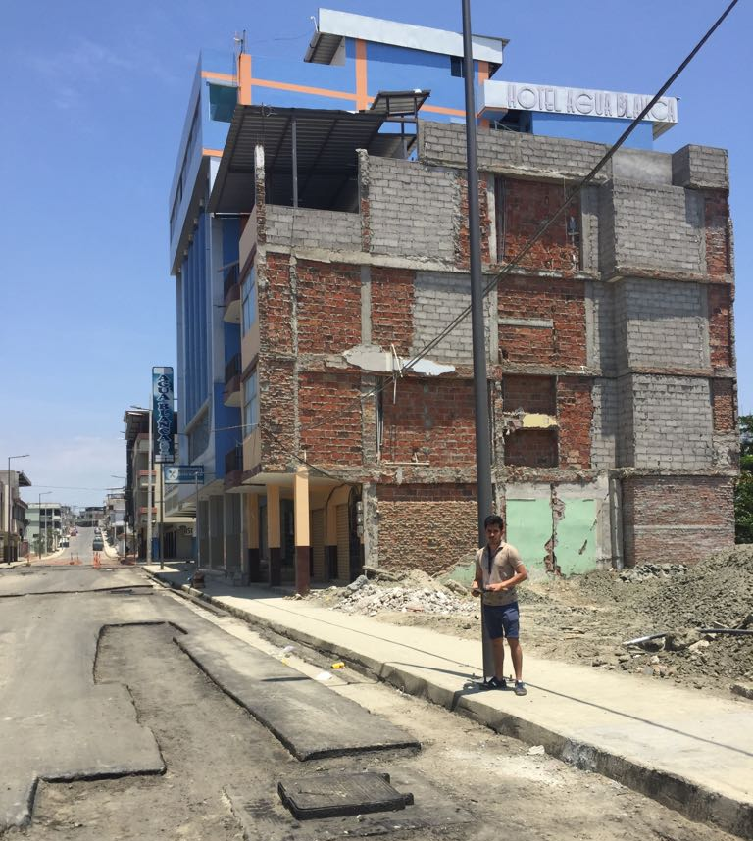
GRACIAS POR LA ATENCIÓN

